Slide 1
Automobili
Adrian pifar, kristijan šimić
1.b

Slide 2
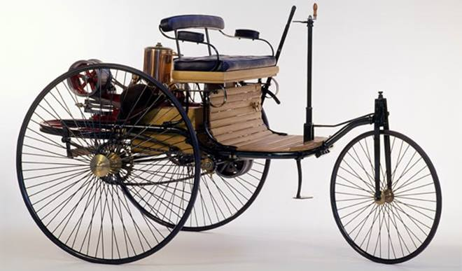
Prvi automobil na svijetu
Prvi automobil je konstruirao i napravio Karl Benz, 3. srpnja 1886. u Mannheimu.
Prvu proizvodnju automobila na tekućoj traci počeo je Henry Ford 1913.
Razvoj današnjih automobila je počeo 1886. godine u Njemačkoj.

Slide 3




Poznate marke automobila

Slide 4
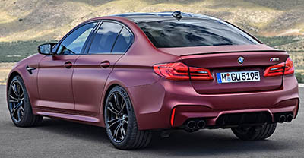
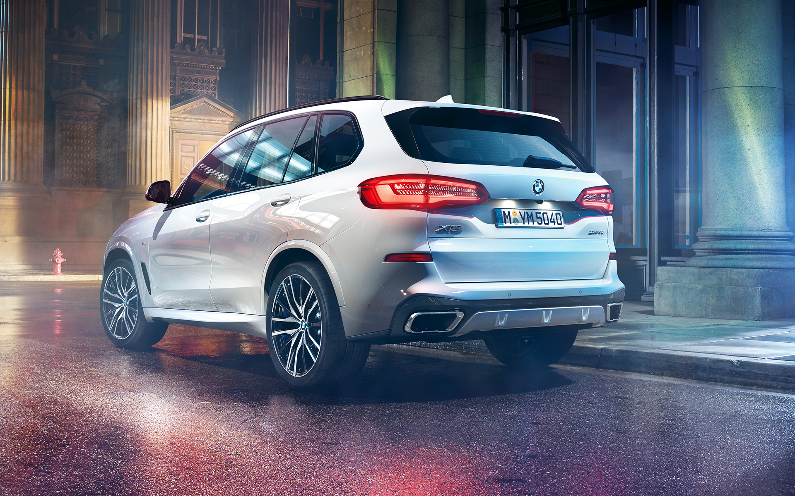
BMW
BMW njemački je proizvođač automobila, motorkotača i bicikala sa sjedištem u Münchenu.
Tvrtku je 7. ožujka 1916. u Münchenu osnovao Karl Friedrich Rapp.
Potpuni naziv mu je Bayerische Motoren Werke (BMW).

Slide 5
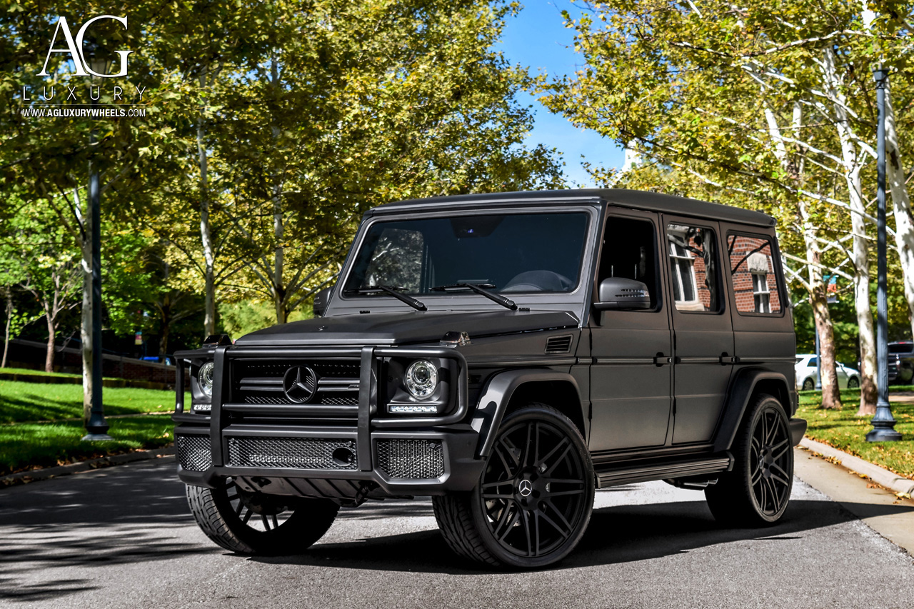
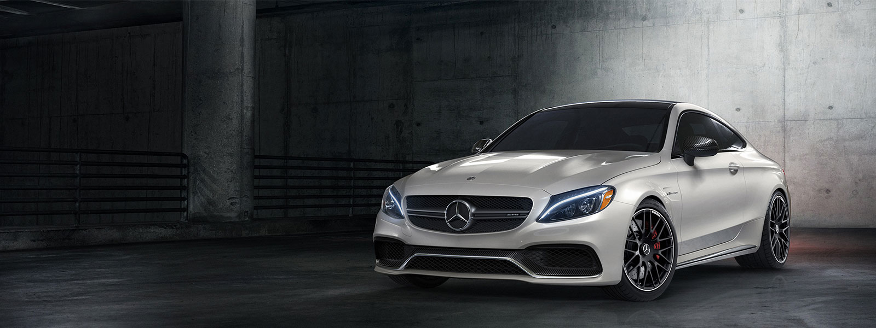
Mercedes-Benz
Mercedes-Benz je njemački proizvođač luksuznih automobila.
Prvotni naziv tvrtke bio je Daimler-Benz, a razgovorno se najčešće naziva Mercedes.
Osnovao ga je Karl Benz.

Slide 6
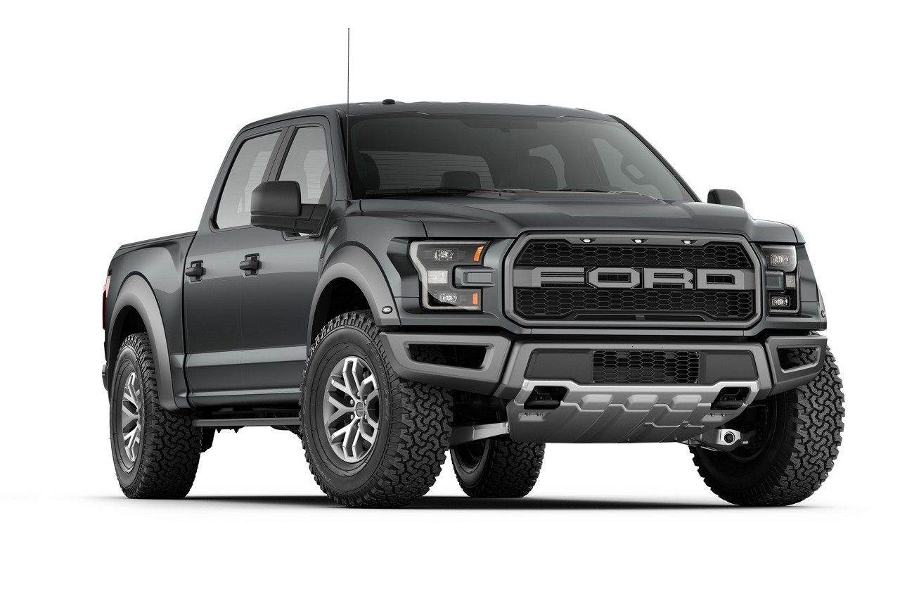
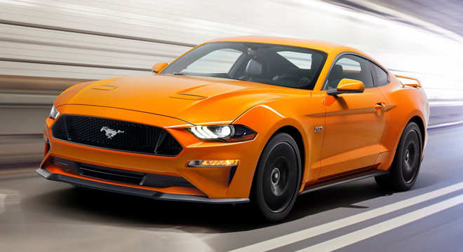
Ford
Američki automobilistički koncern Ford Motor Company, koji se razgovorno najčešće naziva Ford.
Osnovao ga je Henry Ford u gradu Detroitu u saveznoj državi Michigan 16. lipnja 1903. godine.
Ford je proizvodnju započeo Modelom A, pokretanim motorom s 8 konjskih snaga.

Slide 7
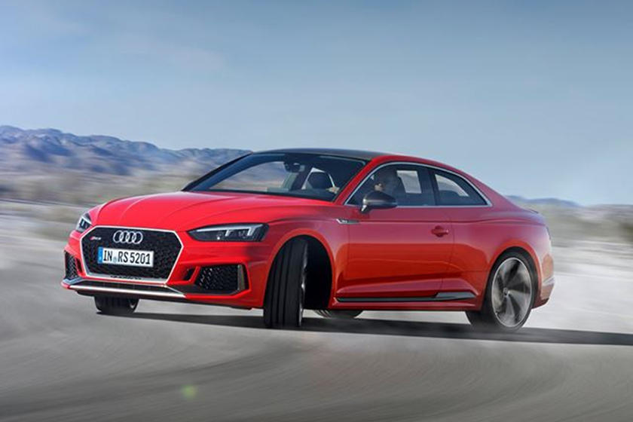
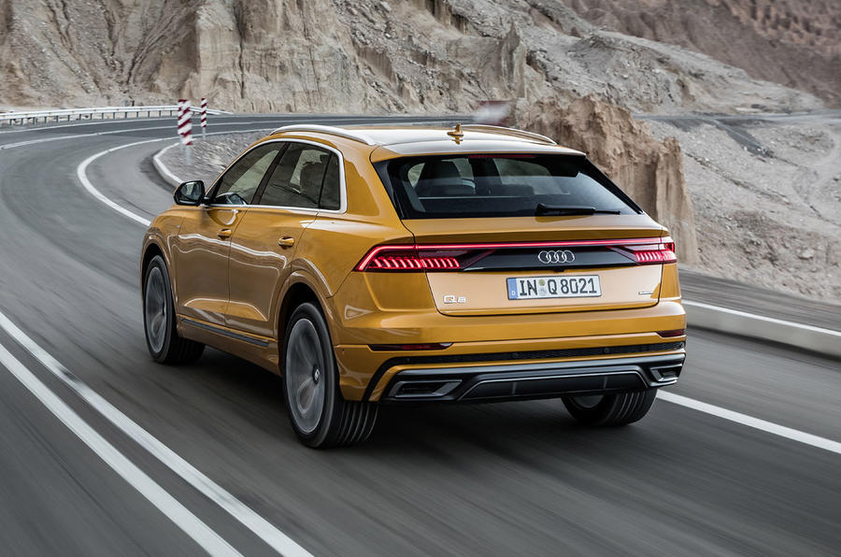
Audi
Audi je njemački proizvođač automobila sa sjedištem u Ingolstadtu.
Od 1964., Audi je marka unutar Volkswagen grupe.
August Horch (1868. – 1951.), je 1899. osnovao marku Horch i počeo s proizvodnjom automobila.

Slide 8
HVALA NA PAŽNJI !!!

